Slide 1
Актуальные проблемы и направления профилактики наркотизации в дополнительных образовательных организациях
Педагог-организатор: Павкина Светлана Владимировна
муниципальное учреждение дополнительного образования «Фантазия»

Slide 2
Структура работы
Глава I. Основные характеристики подростковой наркомании
Глава II. Особенности профилактики наркомании в подростковой среде

Slide 3
Актуальность темы исследования
Наркотическая ситуация в стране остается напряженной и является одной из актуальнейших проблем нашего времени. Растет немедицинское потребление наркотиков, алкоголя, в первую очередь среди молодежи и подростков.

Slide 4
Объект, Предмет, исследования, Цель и задачи
Объект: профилактические технологии социальной работы с подростками по предупреждению и пресечению употребления наркотических и других одурманивающих веществ.
Предмет исследования: изучения является непосредственная социальная работа по профилактике употребления наркотиков в образовательной среде.
Цель: изучение технологий социальной работы с подростками по профилактике употребления наркотиков в образовательной организации в современных условиях безопасной жизнедеятельности.
Задачи:
рассмотреть теоретические и методологические основы изучения проблемы наркотизации в образовательной организации;
выявить систему мер по профилактике наркотизации подростков в образовательной организации.
предложить пути повышения эффективности мер по профилактике наркотизации в образовательной организации.

Slide 5
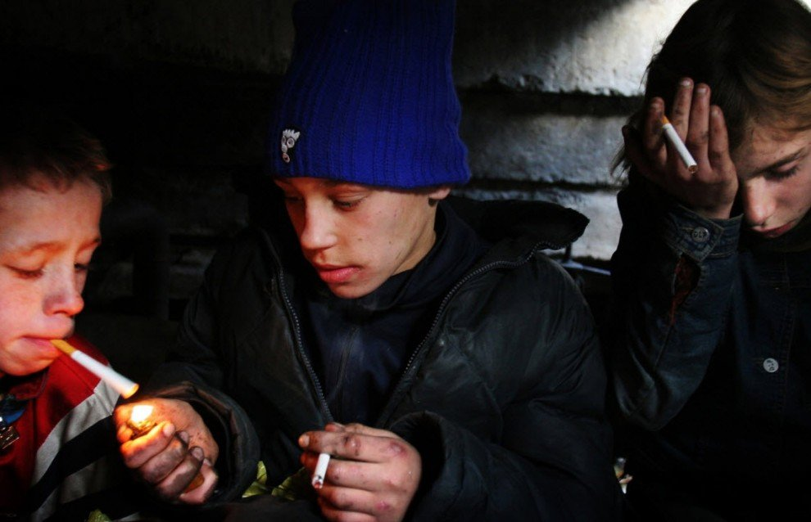
Наркомания подростков, факторы способствующие наркомании
Наркомания - одна из форм девиантного поведения, тяжелое и распространенное явление. Корни его уходят в резко изменившиеся социальные отношения и в несовершенную систему профессиональной педагогической профилактики наркомании в школе, не учитывающую происходящие трансформации самосознания подростков в их отношениях с миром. Подростковый невроз, суицид, преступность, алкоголизм и наркомания - все эти проблемы не могут быть решены силами исключительно школьного коллектива, но в борьбе с предотвращением этого зла школа может и должна занять самую активную гражданскую позицию.

Slide 6
Причины подростковой наркомании
основные причины наркомании связаны в первую очередь с особенностями характера наркоманов:
психическими
физическими расстройствами детского организма;
социально-культурным влиянием на личность.

Slide 7
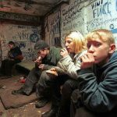
Подводя итоги первой главы:
Причины способствующие развитию наркомании среди подростков две: мода (престижность приема психоактивных веществ) и влияние предпочитаемой подростком группы, которая доминирует в этот период жизни.

Slide 8
Профилактика подростковой наркомании
Профилактика (от греческого prophulaktikos - предохранительный) это совокупность мероприятий, направленных на охрану здоровья, предупреждение возникновения и распространения болезней человека, на улучшение физического развития населения, сохранение трудоспособности и обеспечение долголетия.
Первичная профилактика – направлена на в целом, чтобы предупредить распространение употребления наркотических средств.
Вторичная профилактика направлена на уменьшение вреда, связанного с употреблением наркотических средств.
Третичная профилактика - это уже реабилитация наркомана - абстинента.

Slide 9
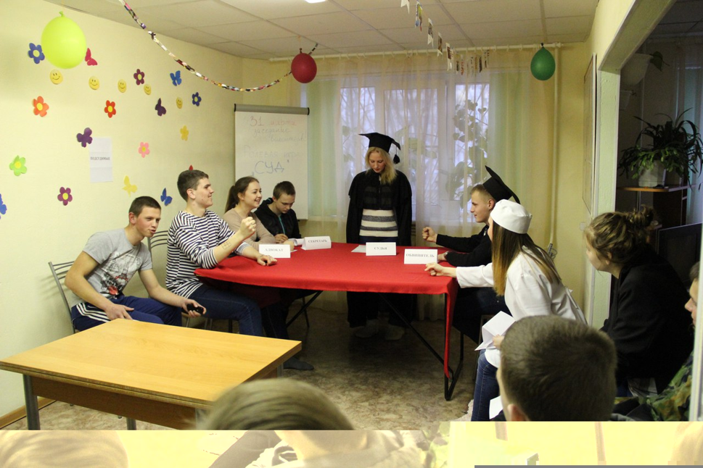
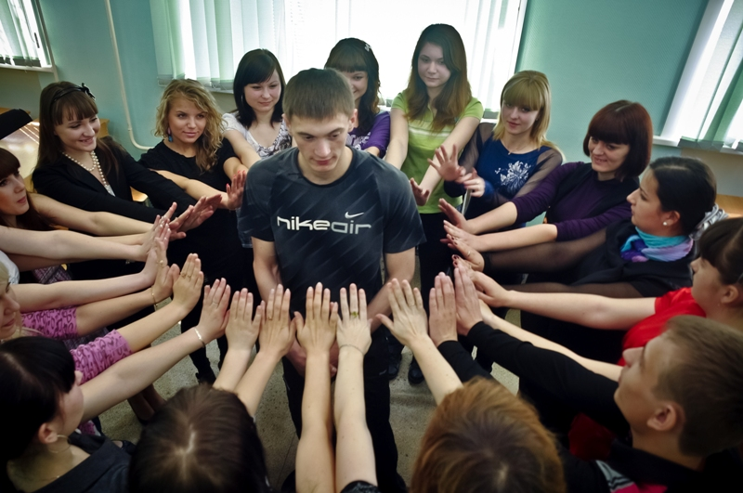
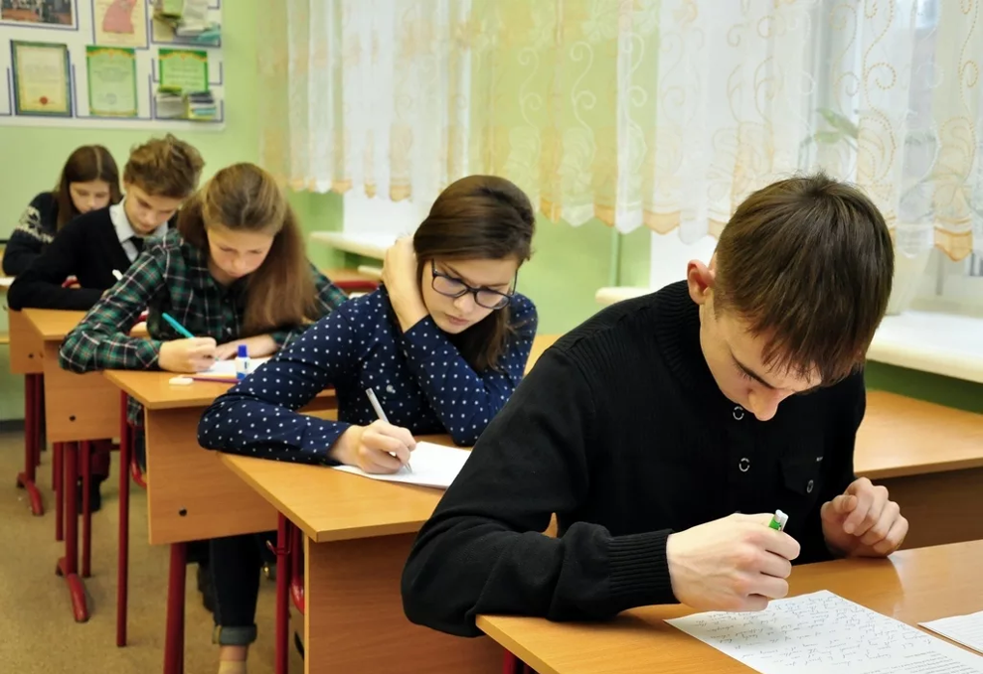
формы работы по профилактике наркомании в образовательной организации
1. Беседа
2. Дискуссия
3. Лекция
4. Ролевая игра
5. Психогимнастика
6. Тренинг поведения и психодрама
7. Опрос
8. Интервью
9. Анкетирование

Slide 10
Методические рекомендации для родителей
Родителям необходимо проводить мероприятия по профилактике наркомании и токсикомании у подростков.
Создать в семье благоприятную атмосферу, исключающей употребление наркотиков;
Организовать посильный труда дома, на даче;
Способствовать плотному заполнению досуга детей спортом, искусством и техническим творчеством;
Проводить беседы о пагубном воздействии наркомании и токсикомании на организм ребенка;
Особое внимание обращать на поступки ребенка, и его взаимосвязь с окружающими.

Slide 11
К Основными компонентами профилактической работы можно отнести:
специальное обучение и воспитание детей и подростков;
взаимодействие с родителями;
взаимодействие с правоохранительными органами, которые могут обеспечить молодым людям антинаркотическую безопасность.

Slide 12
Применение инновационных подходов к профилактике наркотизации в образовательной организации.
Организации участия школьников в киновечерах с просмотром кинофильмов по тематике здорового образа жизни;
Обновления информационных стендов в зданиях, общежитиях по пропаганде здорового образа жизни;
Участия в международном дне борьбы с наркоманией и наркобизнесом;
Участия в Празднике трезвости, в празднике «Знакомство без алкоголя»;
Участия во Всемирном дне некурения;
Участия в научно-практических конференциях по пропаганде здорового образа жизни и профилактике негативных явлений в образовательной среде;
Организации профилактических встреч специалистов специализированных учреждений со школьниками по проблемам наркомании;
Создания и транслирования на плазмах школы роликов по формированию безалкогольного, безнаркотического образа жизни.

Slide 13
выводы
Экономическое состояние страны не предполагает в ближайшем будущем реальных шагов, которые могут стать основой успешной борьбы и профилактики молодежного наркотизма. Возможный выход видится, как мне кажется, в активной позиции органов местного самоуправления, которые располагают реальными средствами для проведения широкой пропагандисткой компании, кропотливой работы в школах и средних и высших учебных заведениях, создание муниципальной системы наркологической помощи, формирование условий для реализации антинаркотического движения общественности.

Slide 14
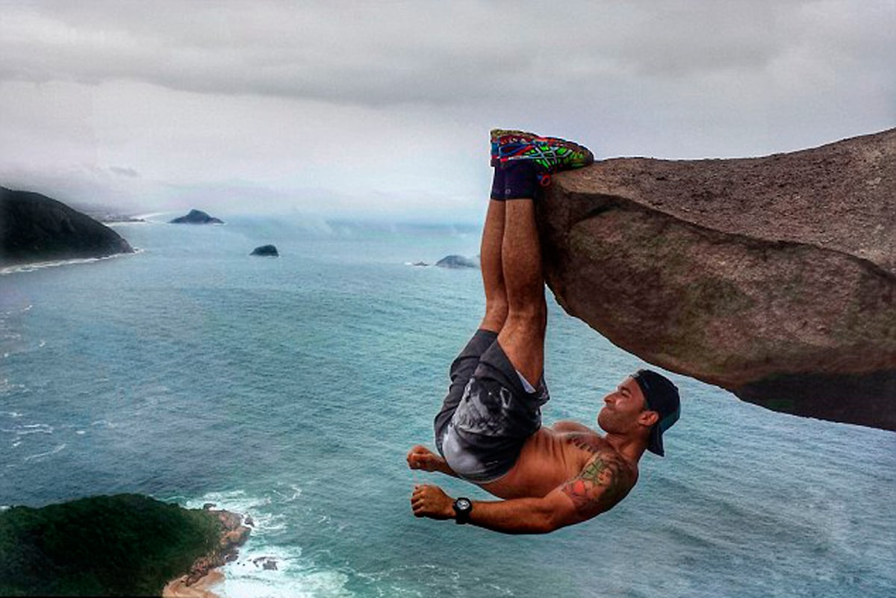
«Человек, как и дерево, искривляется чаще всего в молодости»

Slide 15
Спасибо за внимание !

